Slide 1
PERSONAL SHOPPER
이미지 분석 B반 이수진
2020 4 13

Slide 2
“딥러닝을 활용한 퍼스널 스타일 가이드 서비스”

Slide 3
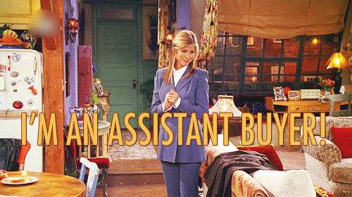
퍼스널 쇼퍼
“사람들의 쇼핑을 도와주는 사람으로써 제품을 구입하는 데 있어 전문적인 정보를 주거나 더 좋은 제안을 통해 좋은 구매를 할 수 있도록 도움을 주는 사람”

Slide 4
모두를 위한 스타일 가이드
창조적 따라입기
서비스 요약

Slide 5
모두를 위한 스타일 가이드
창조적 따라입기
서비스 요약
백화점 VIP 뿐만 아니라, 누구나 내 취향에 맞는 맞춤형 스타일 가이드를 받을 수 있도록 하는 서비스

Slide 6
모두를 위한 스타일 가이드
창조적 따라입기
서비스 요약
백화점 VIP 뿐만 아니라, 누구나 내 취향에 맞는 맞춤형 스타일 가이드를 받을 수 있도록 하는 서비스
특정 인물의 스타일과 유사한 상품 —> 그 사람이 “입을만한” 상품을 디스플레이 해주는 서비스

Slide 7
모두를 위한 스타일 가이드
창조적 따라입기
서비스 요약
백화점 VIP 뿐만 아니라, 누구나 내 취향에 맞는 맞춤형 스타일 가이드를 받을 수 있도록 하는 서비스
특정 인물의 스타일과 유사한 상품 —> 그 사람이 “입을만한” 상품을 디스플레이 해주는 서비스

Slide 8
취향?
스타일?

Slide 9
취향?
스타일?

Slide 10
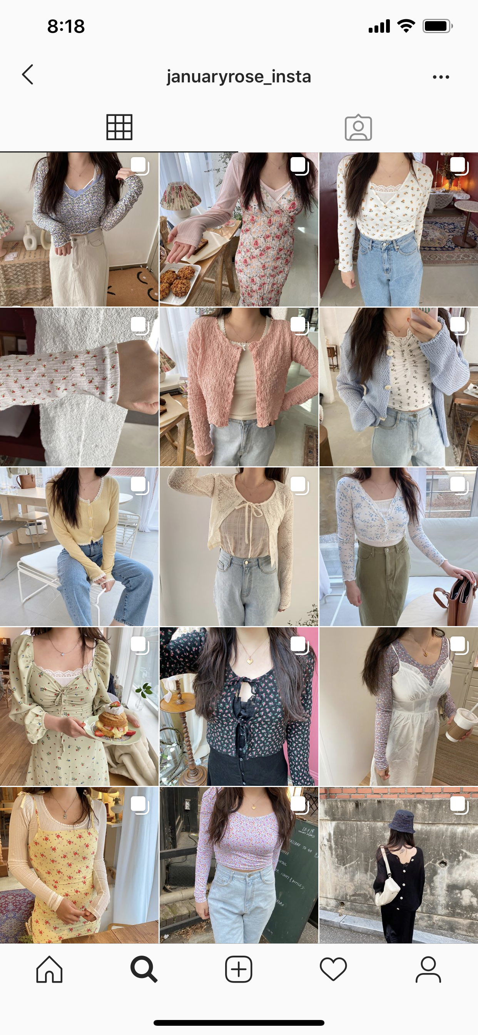
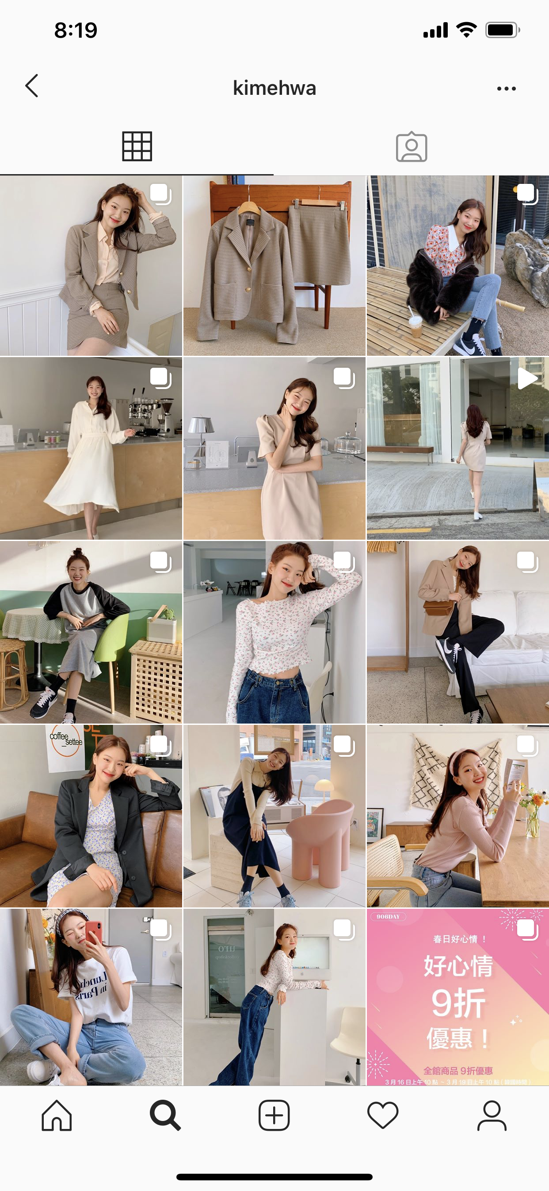
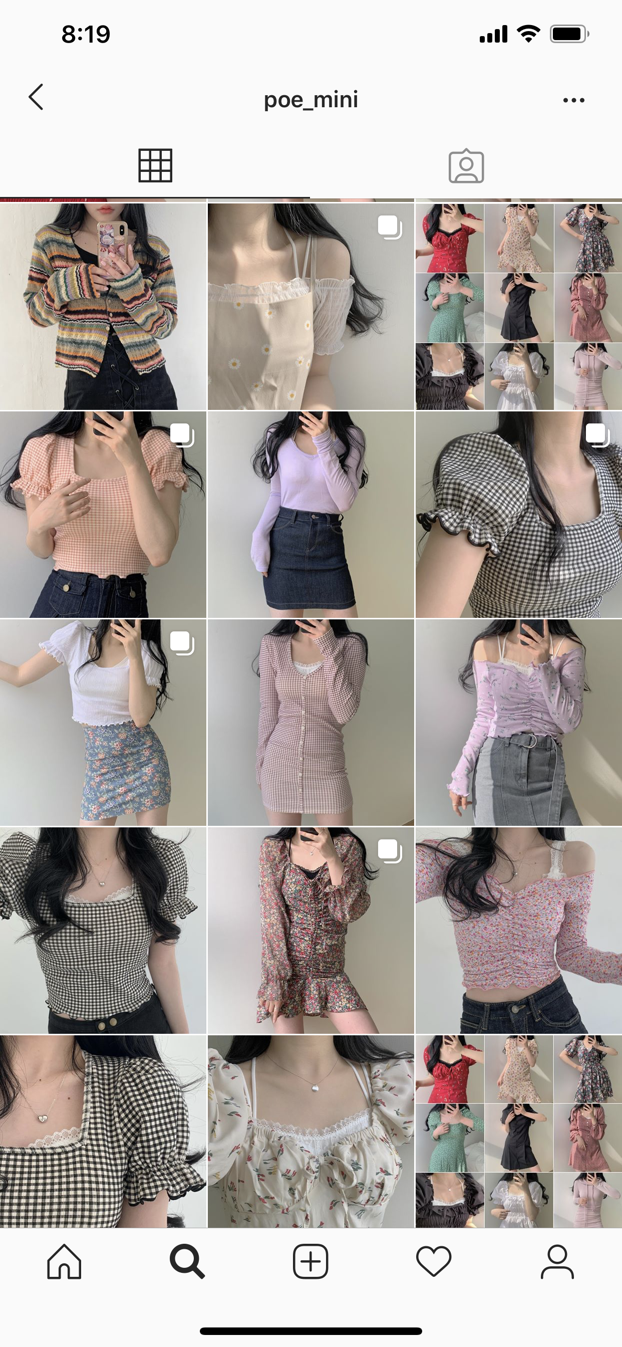
취향?
스타일?

Slide 11
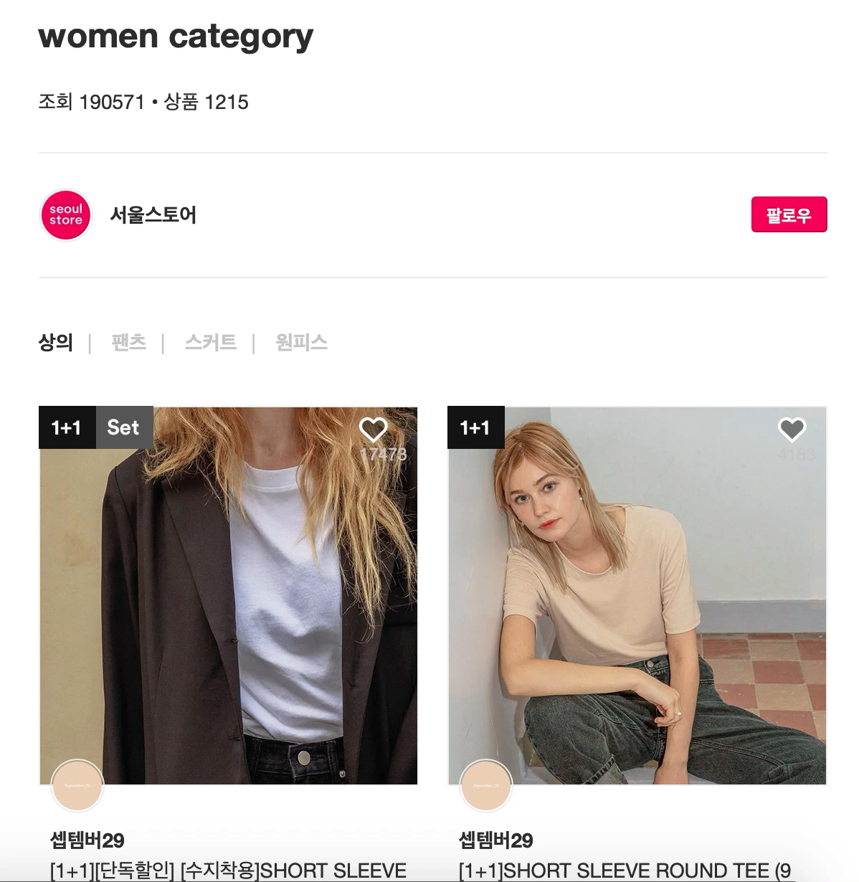
주요 기능

Slide 12
Metric Learning
Few-shot Learning
기술적인 구현 방법

Slide 13
Metric Learning
Few-shot Learning
기술적인 구현 방법
거리를 학습; 어떤 자로 재야하는가?

Slide 14
Metric Learning
Few-shot Learning
기술적인 구현 방법
거리를 학습; 어떤 자로 재야하는가?
적은 양의 데이터로 학습

Slide 15
기술적인 구현 방법
전통적
거리 학습 기반
샴 네트워크
https://medium.com/@crimy/one-shot-learning-siamese-networks-and-triplet-loss-with-keras-2885ed022352

Slide 16
기술적인 구현 방법
https://medium.com/@crimy/one-shot-learning-siamese-networks-and-triplet-loss-with-keras-2885ed022352

Slide 17
기술적인 구현 방법

Slide 18
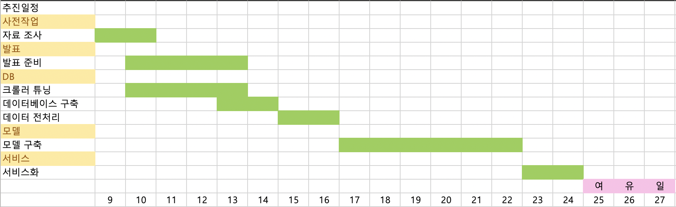
프로젝트 추진 일정

Slide 19
감사합니다!

